Slide 1




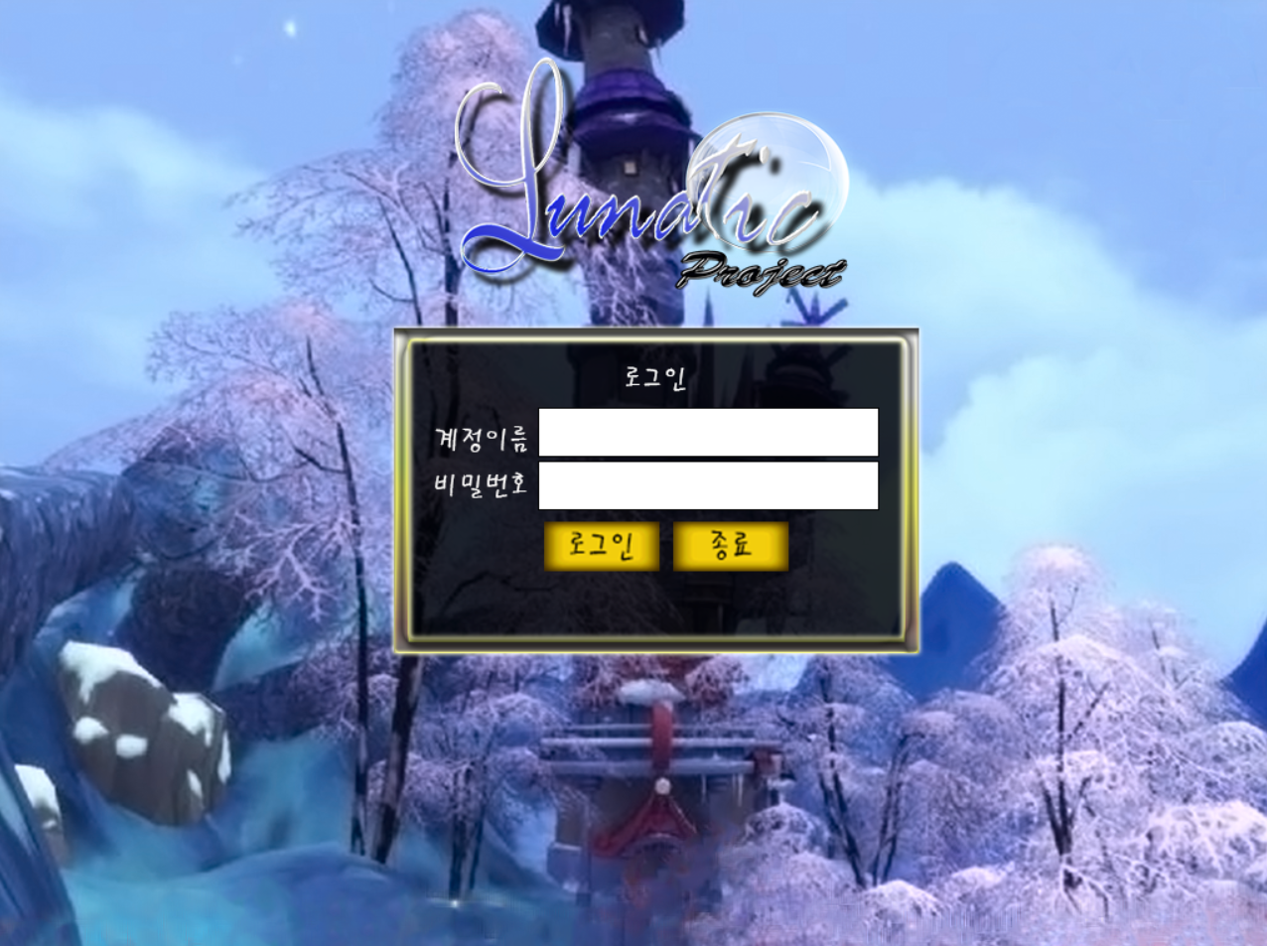
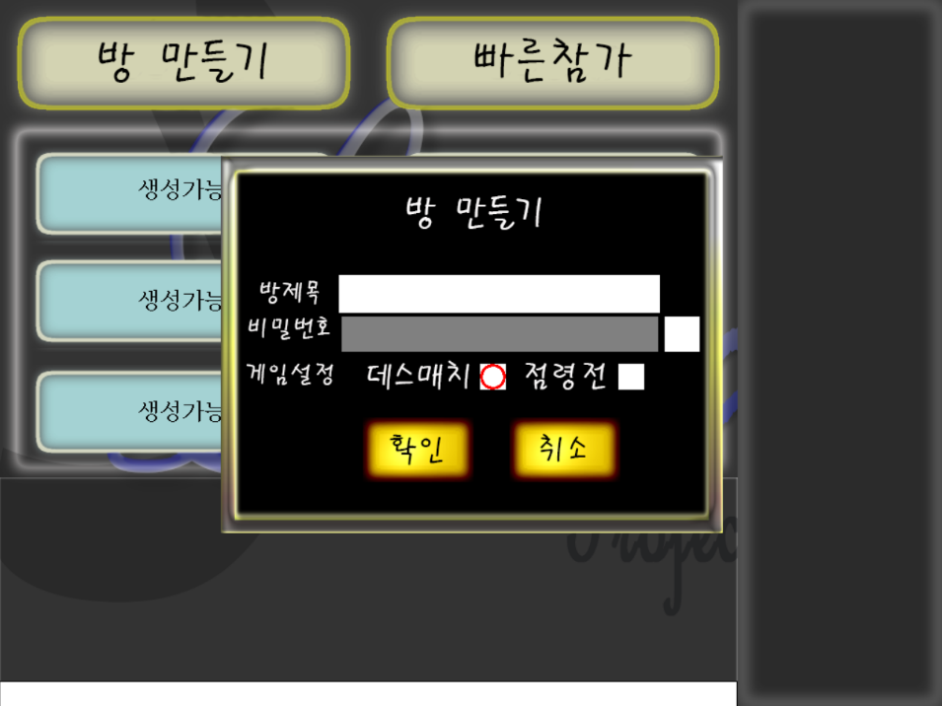
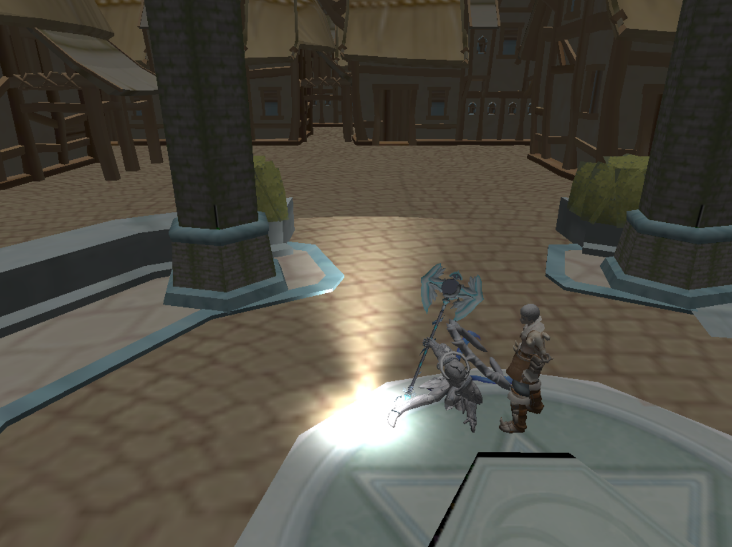
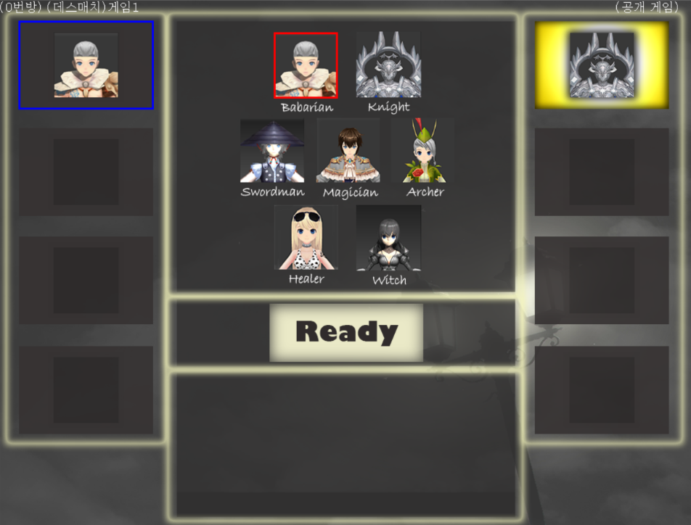
Lunatic Proejct
photo
photo
photo
게임 공학과
지도교수 : 김경철 교수님
김희승
박범준
이진수
문의 : 010 - 2227 – 4499 (김희승)
개발배경
최근 큰 인기를 끌고있는 역할분담과 팀의
조합을 통한 사용자 대전게임을 구현한다
현재 인기있는 게임인 오버워치 처럼 FPS형식으로 게임을 하기 어려워하는 사람들을 타깃으로
논타겟팅 게임을 제작
IMAGE
개발목표 및 내용
DirectX 11 및 FBX SDK를 이용한 3D게임 제작
IOCP 소켓모델을 활용한 서버 제작 및 BOOST라이브러리 사용
역할 분담과 협력 통해 팀 단위 프로젝트 진행
게임 메인화면 및 로그인 화면
기대효과 및 시장성
개발결과
• 온라인게임 PC방 점유율을 보면 리그오브 레전드가 1위로 31.24%를 차지하고 2위로 오버워치가 18.34%를 차지하고 있다. 이를 보면 역할분담, 팀조합의 대전게임이 49.58%를 차지하는 것으로 보아 대중들에게 쉽게 다가갈수 있다.
• e스포츠가 활성화 되면서 게임은 보는 즐거움 또한 중요하게 된 시대이다. 리그오브 레전드의 통계를 보면 월드 챔피언쉽 결승전 유료 티켓은 4만명이 넘는 경기장이 매진 되었고, 중계 방송을 보는 사람들은 대략 9~10만명이 된다는 통계를 보여주고 있다. 게임 안에서 뿐만 아니라 대회라는 다른 컨텐츠로도 발전 시킬수 있다.
IMAGE
IMAGE
IMAGE
IMAGE
실시간 대전 액션 게임
Lunatic Project
게임 입장을 위한 과정
(방생성 및 입장 그리고
캐릭터 선택과 준비)
플레이어들간 대전하는 모습

